Slide 1


INSTITUTO DE INFORMÁTICA · MVP MÓVIL
Asistencia Instituto
ASISTENCIA
Sofía Ramírez
Bases de Datos
Asistencia · Actividades
Informe UX/UI para una experiencia de asistencia y seguimiento académico contextual.
Actividad entregada
En revisión docente
Proyecto desarrollado con asistencia de IA
Capacitación · Diseño, desarrollo y validación de un MVP
01

Slide 2




01 · CONTEXTO
¿Qué problema resuelve?
La información académica suele quedar fragmentada entre canales y registros desconectados.
Asistencia lenta o ambigua
Información dispersa
Registrar presencia demanda tiempo y puede generar dudas o duplicados.
Materias, notas, tareas y ausencias aparecen en lugares diferentes.
Entregas sin trazabilidad
Justificaciones informales
No siempre se sabe qué se entregó, qué falta revisar o cuál fue la devolución.
Faltan evidencia, estado de revisión y una decisión explícita.
02

Slide 3







02 · PROPUESTA DE VALOR
Una experiencia académica contextual
Cada usuario ve el contexto y las decisiones que le corresponden.
Clase
Asistencia QR
Actividad
Seguimiento
Presencia ágil
Clase como unidad
Trazabilidad visible
Sesión QR temporal por comisión, con validación de inscripción.
Asistencia, nota y actividades reunidas en el mismo detalle.
Entregas, devoluciones y justificaciones con estado explícito.
03

Slide 4




03 · DISEÑO POR ROLES
Tres perfiles, tres responsabilidades
Cada identidad accede a una vista útil sin exponer opciones ajenas.
Alumno
Docente
Administrativo
Sofía Ramírez · contexto académico
Laura Méndez · gestión de comisión
Martina Costa · operación institucional
Ve clases, agenda, notas e historial.
Registra presencia mediante QR.
Envía entregas y justifica ausencias.
Abre sesiones QR por comisión.
Publica y corrige actividades.
Revisa justificaciones de su grupo.
Crea y activa comisiones.
Consulta inscripciones y sesiones.
Valida justificaciones institucionales.
Regla de navegación: una identidad activa por vez; el cambio de perfil se realiza desde Perfil.
04

Slide 5




04 · EXPERIENCIA ALUMNO
Inicio centrado en las clases
Inicio → Clase → Actividades / Asistencia / Nota
MI CLASE
Bases de Datos
Una materia, una puerta de entrada
Tarjetas únicas; sin resúmenes duplicados ni pantallas irrelevantes.
ASISTENCIA
NOTA
ACTIVIDADES
92%
8,5
3
Seguimiento dentro del contexto
Asistencia, nota actual y entregas se leen desde la clase elegida.
TP · Modelo relacional
PENDIENTE
Vence el viernes · Adjuntar archivo
Estados académicos explícitos
Pendiente, en revisión y cerrada con texto, icono y color.
Registro de asistencia
Ausencias y justificaciones
PENDIENTE
EN REVISIÓN
CERRADA
05

Slide 6





05 · ASISTENCIA Y TRAZABILIDAD
Del QR a una justificación trazable
La ausencia no termina en un registro: inicia un circuito claro de evidencia, revisión y respuesta.
1. Sesión QR
Docente abre la comisión
3. Justificación
Comentario y/o archivo
5. Estado
Historial actualizado
2. Registro
Alumno marca presencia
4. Revisión
Docente o Administrativo
La justificación admite comentario, constancia de hasta 5 MB o ambos.
06

Slide 7






06 · PANEL DOCENTE
Actividades dentro de cada comisión
Publicar
PROGRAMACIÓN II · 2° B
Revisar
Nueva actividad
Nombre, consigna, adjunto y fecha límite.
Ver archivo, fecha y estado de cada entrega.
TÍTULO DE LA ACTIVIDAD
TP · Modelo relacional
Contextualizar
CONSIGNA
Vence: viernes
Devolver
La actividad nace dentro de la clase correcta.
Construir el diagrama y adjuntar la entrega.
Asignar calificación y comentario para el alumno.
Consigna.pdf
PUBLICAR ACTIVIDAD
Principio UX: la actividad no es un módulo aislado; pertenece a la clase que le da significado.
07

Slide 8




07 · PANEL ADMINISTRATIVO
Operación institucional y validación
Comisiones
GESTIÓN ACADÉMICA
Comisiones registradas
24
Crear borradores, completar datos y activar.
COMISIÓN
DOCENTE
ESTADO
Operación
Bases de Datos · 2° A
Laura Méndez
ACTIVA
Consultar inscripciones y sesiones de asistencia.
Programación II · 2° B
Laura Méndez
BORRADOR
Justificaciones
Justificación de inasistencia · Sofía Ramírez
Validar solicitudes con evidencia y observación.
Comentario + constancia adjunta · pendiente de decisión
VALIDAR
El rol administrativo asegura trazabilidad institucional; no sustituye la corrección pedagógica.
08

Slide 9
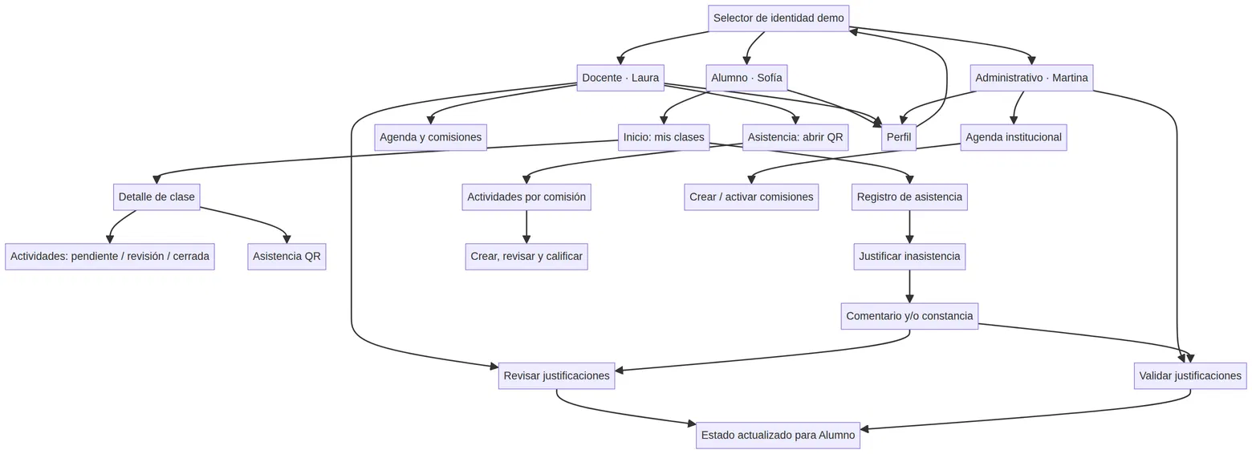



08 · ARQUITECTURA DE INFORMACIÓN
Navegación simple, contexto claro
El flujo conecta roles sin exponer opciones innecesarias: Alumno envía, Docente o Administrativo revisa y el estado vuelve al historial.
Inicio y Agenda
Asistencia QR
Perfil y cambio de rol
09

Slide 10




09 · SISTEMA VISUAL Y ACCESIBILIDAD
Institucional, legible y táctil
El sistema combina jerarquía visual, estados claros y controles fáciles de identificar en pantalla móvil.
AZUL NOCHE
GRIS PLATA
BLANCO
AMARILLO
ÉXITO
ALERTA
#0B1F3A
#D7DEE8
#FFFFFF
#F4C542
#22C55E
#EF4444
Estados perceptibles
Interacción visible
Color, iconos y etiquetas textuales comunican asistencia, actividades y decisiones.
Tarjetas y botones con padding, feedback de presión y acciones explícitas.
Navegación coherente
Siguiente auditoría
Pestañas persistentes, volver visible y cambio de identidad en una única ruta.
Contraste AA, VoiceOver y Dynamic Type requieren prueba formal en dispositivos.
Referencias: Apple HIG propone interfaces intuitivas, perceptibles y adaptables; WCAG 2.2: perceptible, operable, comprensible y robusta.
10

Slide 11





10 · PROYECTO CON IA
IA como copiloto de desarrollo
La IA aceleró la exploración y producción; las decisiones de producto se revisaron en contexto.
APORTES DE IA
Descubrimiento
Síntesis de módulos, roles, prioridades y escenarios.
CRITERIO HUMANO
UX/UI
Alternativas de flujos, jerarquía, estados y consistencia.
La autora define, revisa y corrige.
Desarrollo
Código, pruebas, rutas, datos y documentación de apoyo.
La IA no reemplaza la decisión de producto: propone, acelera y ayuda a verificar; el contexto educativo define qué se conserva.
Calidad
Diagnóstico de errores, auditoría de enlaces y regresión.
Explorar → evaluar → ajustar → validar
11

Slide 12




11 · CIERRE Y EVOLUCIÓN
Validación, límites y próximos pasos
PRÓXIMAS ITERACIONES
EVIDENCIA DEL MVP
Notificaciones
Avisos de vencimiento y resolución de justificaciones.
Listo para demostrar
Entrega real del Alumno
36
0
3
Adjuntos directamente desde la actividad pendiente.
PRUEBAS
ERRORES TS
ROLES
Indicadores administrativos
Flujos auditados: QR, actividades, entregas, justificaciones y navegación.
Tablero de asistencia y alertas por comisión.
Procesos académicos dispersos → recorridos móviles claros, trazables y orientados por rol.
12

